Slide 1
软件工程 一体化案例分析教程 （三）Business Modeling
杜育根
ygdu@sei.ecnu.edu.cn
本PPT教材：
杜育根. 软件工程教程：IBM RUP方法实践[M].
北京：机械工业出版社，2013

Slide 2
导读
本章主要介绍RUP业务建模的基本概念、目的和具体方法。内容包括业务建模的概念、业务建模流程、建立业务用例模型和业务分析模型的概念和方法。
Notes:
RUP（Rational Unified Process，统一软件开发过程，统一软件过程)是一个面向对象且基于网络的程序开发方法论。
RUP描述了如何有效地利用商业的可靠的方法开发和部署软件，是一种重量级过程（也被称作厚方法学），因此特别适用于大型软件团队开发大型项目。

Slide 3
第3章 业务建模Business Modeling
3.1
业务建模概述
3.2
了解系统上下文
3.3
选定组织系统
3.4
建立业务用例模型
3.5
分析业务用例模型
3.6
建立业务分析模型
3.7
创建领域模型
Notes:
3.1 业务建模概述
3.2 了解系统上下文
3.3 选定目标组织
3.4 建立业务用例模型Business Use Case Model
3.5 分析业务用例模型
3.6 建立业务分析模型
3.7 创建领域模型

Slide 4
3.1 业务建模概述
3.1.1
目的
3.1.2
业务的架构视图
3.1.3
业务建模流程
3.1.4
业务建模场景
3.1.5
业务建模关键任务
Notes:
3.1.1 目的
3.1.2 业务的构架视图
3.1.3 业务建模流程
3.1.4 业务建模场景
3.1.5 业务建模关键任务

Slide 5
业务模型
一个业务模型是一个业务的抽象表示，提供了这个业务各个方面的简化外观。一个业务不能仅用一类业务模型表示。不同的业务模型强调某个业务特征或概念而隐藏其它方面。这样，才能专注于想要从事业务的某方面的相关信息。
业务模型是业务的抽象表示
Notes:
a business model is an abstract representation of a business that provides a simplified look at various aspects of the business. A business isn't represented with just one type of "business model". Different models will emphasize certain business characteristics or concepts while hiding other aspects at the same time. In this way, you can focus on certain relevant information about the part of the business that you want to address.

Slide 6
3.1.1 业务建模目的
了解目标组织的结构及机制
了解目标组织中当前存在的问题并确定潜在改进的可能性
确保客户、最终用户、开发人员和其他各方就目标组织达成共识
导出支持目标组织所需的系统需求
了解要部署的软件系统将如何融入组织
Notes:
“业务建模”是RUP2007 中大型项目的九个规程中的第一个规程
目标组织（target organization）：将要在其中部署系统的组织

Slide 7
3.1.2 业务的构架视图
视图
业务流程视图
文化视图
人力资源状况视图
组织结构视图
领域视图(可选)
Notes:
业务流程视图：包括业务的关键业务流程并对其进行概述，这些流程是业务存在的原因。
组织结构视图：概述业务中的关键角色和职责以及他们的分组情况。
文化视图：表述对组织文化愿景的设想，并定义为促进该文化而应用的机制。
人力资源状况视图：讨论为维持和发展公司职员的技能而应用的机制。
领域视图（可选）：对于处理结构复杂信息的组织，通常需要定义应用于这些信息结构的关键机制和模式。在简单的情况下，组织结构视图中可能已经清楚地表示了领域视图。

Slide 8
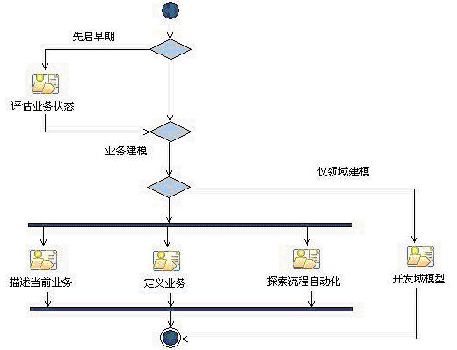
3.1.3 业务建模流程
Notes:
业务建模工作流程说明了如何拟定新目标组织的愿景(Vision)，并基于该愿景来确定该组织在业务用例模型和业务分析模型中的流程、角色以及职责。
评估业务状态
描述当前业务
定义业务
探索流程自动化
开发领域模型

Slide 9
1.评估业务状态
了解如何对项目进行分类以及采用哪种业务建模方式最合适。
决定如何在当前迭代中继续工作，并概括出在随后的迭代中如何处理业务建模工件。
评估目标组织(要在其中部署最终系统的组织)的状态、确定改进的领域。
初步理解目标组织的目标(即业务愿景)，而且涉众(Stakeholder)和业务建模团队对此能达成一致意见。
Notes:
（涉众的概念在3.3.1中有详细解释）

Slide 10
2.描述当前业务
为了了解组织的当前（按现状）业务流程和结构，并在此理解基础上来优化业务建模工作的目标。
涉及的任务：
评估目标组织
设置和调整目标
维护业务规则
业务体系结构分析
获取常见业务词汇表
确定业务目标和关键绩效指标(KPI)
Notes:
该活动涉及到一些细的任务，包括评估目标组织、、、、、。

Slide 11
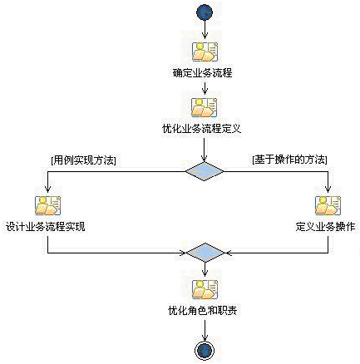
3.定义业务
Notes:
（1）确定业务流程
（2）优化业务流程定义
（3）设计业务流程实现
（4）定义业务操作
（5）优化角色和职责

Slide 12
3.定义业务--（1）确定业务流程
目的：
涉及的任务：
确定支持业务策略的业务目标
概述业务用例模型
确定术语
划分要详细描述的业务用例的优先级
确定业务目标和KPI
设置和调整目标
业务体系结构分析
维护业务规则
获取业务用例的优先级
查找业务执行者和用例
获取常见业务词汇表
功能区域分析

Slide 13
3. 定义业务--（2）优化业务流程定义
目的：
涉及的任务：
描述业务用例如何支持业务目标
验证业务用例是否正确反映了业务的执行方式
详细定义业务用例
精化业务用例
构造业务用例模型的框架
划分业务用例的优先级
详细描述业务用例
复审业务用例模型

Slide 14
3. 定义业务--（3）设计业务流程实现
目的：
涉及的任务：
描述业务工作者、业务系统和业务实体将如何执行目标（待实现）业务用例实现
确定业务中的所有角色、产品、可交付成果和事件
业务体系结构分析
获取常见业务词汇表
业务用例分析
维护业务规则

Slide 15
3. 定义业务--（4）定义业务操作
目的：
任务：
确定每个业务子系统的主要操作集，并将它们分组为若干个接口，然后根据下一级子系统支持的操作以递归方式来定义这些操作的实现。
定义业务系统环境
定义体系结构分析
业务操作分析
业务操作设计
Notes:
定义业务系统环境：从业务用例开始，定义顶级业务系统操作（黑盒透视图）。
业务体系结构分析：定义子系统的结构组织（白盒透视图）。
业务操作分析：通过子系统操作之间的协作来实现顶级操作
业务操作设计：优化并重构分析时定义的操作，并用先前选择的体系结构视点／视图来扩展实现。

Slide 16
3. 定义业务--（5）优化角色和职责
目的：
涉及的任务：
详细说明业务工作者的职责
并验证业务建模的结果是否符合业务的涉众意见
详细描述业务系统、业务实体、业务工作者和业务事件
详细描述业务工作者
详细描述业务实体
复审业务分析模型

Slide 17
4.探索流程自动化
目的：
涉及的任务：
了解要获取、开发或部署的软件系统将如何融入组织
为要获取、开发或部署的软件系统派生软件需求
探索可以和应该使业务流程的哪些部分自动化
设置和调整目标
定义自动化需求
构造业务体系结构概念验证

Slide 18
5.开发领域模型
目的：
涉及的任务：
详细描述业务实体
对在业务操作和环境中发现的概念达成共识
确定对于业务领域而言很重要的所有产品和可交付成果
获取常见业务词汇表
维护业务规则
业务体系结构分析
详细描述业务用例
复审业务用例分析模型
Notes:
领域模型是业务分析模型中独立的一部分。此模型注重于说明对于业务领域很重要的概念、产品、可交付成果和事件。这样一个模型仅描述业务中的重要信息，并不包括人员承担的职责。

Slide 19
3.1.4 业务建模场景
场景 #1
组织图
场景 #2
领域建模
场景 #3
一项业务多个系统
场景 #4
一般业务模型
场景 #5
新业务
场景 #6
修改
Notes:
场景 #1 － 组织图
可以为组织及其流程构建一个简图，以更好地了解对于正在构建的应用程序有哪些需求。在这种情况下，业务建模是软件工程项目的一部分，主要在先启阶段执行。这些类型的工作在开始时常常没有打算更改组织，只是进行绘图，但实际上，构建和部署新应用程序总是包括一定程度的业务改进。
场景 #2 － 领域建模
如果构建应用程序的主要目的是管理和提供信息（例如订购管理系统或银行系统），则可以选择在业务级别构建该信息的模型，而无需考虑业务的工作流程。这称为领域建模。通常，领域建模是软件工程项目的一部分，在项目的先启阶段和精化阶段执行。
场景 #3 － 一项业务多个系统
如果正在构建大系统或一系列应用程序，则可能有一项业务建模工作将要作为多个软件工程项目的输入。业务模型帮助查找功能需求，并且作为构建应用程序系列的体系结构的输入。在这种情况下，业务建模工作常常被视为一个独立的项目。
场景 #4 － 一般业务模型
如果正在构建将由多个组织使用的应用程序（例如，销售支持应用程序或记帐应用程序），在整个业务建模工作中，使这些组织都在开展业务时避免对于系统而言过于复杂的需求（业务改进）是很有用的。但是，如果无法使这些组织就这一点取得一致，则业务建模工作能帮助了解和管理这些组织在对应用程序的使用方法上的差异，并且能更轻松地确定哪些应用程序功能应优先。
场景 #5 － 新业务
如果一个组织决定启动一全新的业务线（业务创建），并且将构建信息系统来支持该业务，则需要执行业务建模工作。在这种情况下，业务建模的目的不仅是找到系统需求，还要确定新业务线的可行性。 在这种情况下，业务建模工作常常被视为一个独立的项目。
场景 #6 － 修改
如果组织决定彻底改变开展业务的方法（业务重建），则业务建模本身常常是一个或多个项目。通常，业务重建分多个阶段进行：设想新业务、反向设计现有业务、正向设计新业务和构建新业务。

Slide 20
3.1.5 业务建模关键任务
了解系统上下文
（1）
评估目标组织
（2）
识别业务执行者
（3）
业务用例模型
识别业务用例
详述业务用例
（4）
建立业务分析模型
（5）

Slide 21

3.2 了解系统上下文
系统的上下文（context）指的是目标系统、与之交互的用户和外部系统。
业务建模作为软件需求的前一阶段，了解目标系统的上下文是很有必要，便于确定目标组织和业务范围。

Slide 22
案例分析----“数字软件学院”系统上下文
圈内是目标组织
学院用户
学校用户
学院外部用户

Slide 23
学院门户网站系统上下文
学校用户
系统管理员
圈内是目标组织
学院用户

Slide 24
3.3 选定目标组织
3.3.2
确定业务涉众
案例分析
数字软件学院的业务涉众
3.3.1
确定目标组织的边界
3.3.3
说明目标组织的结构
案例分析
数字软件学院的目标组织结构
3.3.6
描绘业务愿景和业务目标
案例分析
软件学院的业务愿景和业务目标

Slide 25
目标组织（target organization）
目标组织：
将要在其中部署最终系统的组织，它是业务的执行主体，是业务建模的对象。也就是系统的终端用户所在的业务单位（Business Unit）。目标组织可以是整个组织，也可以是组织的一部分。

Slide 26
3.3.1 确定目标组织的边界
如何就以下两个问题达成一致：
考虑在系统上下文中哪些重要的参与方是位于目标组织之外的参与方（也就是那些不能影响其工作、但仍需要跟他们有明确定义的接口的参与方）？
如果为了执行业务建模来确定某个特定系统的需求，那么组织中有不受这个系统影响的部分吗？这样的部分可以认为是外部的，因为对于不受项目影响又不能影响项目的业务流程而言，完全无须使用资源来对其描述说明。

Slide 27
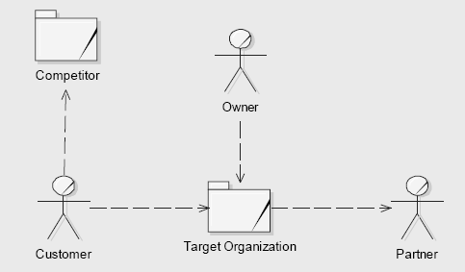
3.3.2 确定业务涉众
业务涉众是所有跟目标业务有利害关系的人，来自目标组织内部及目标组织外部且跟目标组织有关系的人和组织。

Slide 28
哪些是潜在的业务涉众？
业务涉众
确定目标组织外的涉众
客户
确定目标组织内的涉众
项目经理、销售人员、客户代表、营销人员
竞争对手
其他涉众
Notes:
客户
客户是谁？客户对项目在推向市场的时间、特性、安全性、强壮性和安全性以及复杂性方面有哪些需求？
竞争对手
竞争对手是谁？竞争对手具有哪些方面的优势？可以从竞争对手获取什么借鉴？
其他涉众
是否涉及任何其他涉众？是否涉及供应商和合作伙伴？与供应商和合作伙伴之间的关系是否融洽？是否存在影响力较强、意见比较重要的人员，为了避免出现意外而需要将他们纳入考虑范围之内？

Slide 29
案例分析----数字软件学院的业务涉众
如果目标系统是整个“数字软件学院”
目标组织是整个软件学院，组织内的涉众包括院长、副院长、系主任、研究所所长、教务部主管、教职工、后勤人员以及本学生、研究生等。外部的涉众包括学校相关部门、其他相关专业院校、实习公司、学生就业单位、其他合作单位等。学生尽管不算软件学院的员工，有点类似公司的客户，但学院在业务上会影响学生，所以把学生作为内部涉众。
如果目标系统是门户网站
显然在这个系统开发好之前，是没有相应的业务活动，因而暂没有业务涉众。当然如果把目标系统看做是对原有系统的改进，那么系统管理维护相关的人员是内部涉众，教师和学生等是外部涉众。
如果目标系统是教务学分查询系统
组织内部的涉众是教务管理部门的主管和教务员，外部是学生。

Slide 30
问题
如果目标系统是学院本科教学管理系统，目标组织是涉及教学相关的人和部门，包括教学副院长、教学指导委员会、教务管理部及各个系等，这个组织是抽象的。那么它的内部涉众和外部涉众分别可能是哪些人和组织？

Slide 31
3.3.3 说明目标组织的结构
简要说明组织结构及其当前的角色和团队。

Slide 32
案例分析----数字软件学院的目标组织结构
也可以是组织的一部分
可以是整个组织

Slide 33
3.3.4 描绘业务愿景和业务目标
要了解组织的业务过程，对业务进行建模，首先必须理解组织的共同愿景，业务建模时期的重要任务就是确定项目涉众的共同愿景，要想项目成功，离不开项目涉众的支持。但是每位涉众都有自己关心的利益，都有自己的评判标准。可以把涉众的意见都列在白板上，然后逐项集中讨论，做出修正，直到涉众达成一致的目标。而了解最有影响力的涉众的愿望和目标是非常重要的环节。
愿景
策略
目标

Slide 34
案例分析----软件学院业务愿景和业务目标
软件学院的愿景：
策略
业务目标
国内外学生向往的、产学研良性循环的著名软件学院
以学生为中心、以市场为导向、以创新求发展
核心理念
未来蓝图
走办学国际化、运作市场化、产学研一体化的特色之路，培养高层次、实用型、复合型、国际化软件人才。
根据愿景和策略，可以制定具体的业务目标。

Slide 35
业务目标分层结构
第一层 | 第二层 | 第三层 | KPI | 度量
管理运作效率 | 信息化水平 | 教学信息化
 |  | 管理信息化
 | 现代管理水平 | 管理信息化
 |  | 管理规范化
科研水平 | 教学管理水平 | 教学管理信息化、规范化
 | 教师教学水平 | 教师教学成果
 | 学生学习科研水平 | 学生学习科研成果
科研水平 | 纵向项目
 | 横向项目
 | 论文著作专利
国际化办学 | 学术交流、学生交流
市场化运作 | 公司化管理
 | 产品开发研制

Slide 36
3.4 建立业务用例模型 Business Use Case Model
3.4.2
识别业务用例Identify Business Use Case
3.4.1
识别业务执行者Identify Business Actor
Notes:
3.4.1 识别业务执行者Identify Business Actor
3.4.2 识别业务用例Identify Business Use Case

Slide 37
3.4.1 识别业务执行者Identify Business Actor
业务执行者是指某人或某物与业务进行交互时所担任的角色，它是指在业务之外和业务交互的人、组织或事物。

Slide 38
潜在业务执行者的示例：
客户
合作伙伴
供应商
子公司
权威机构
所有者和投资者
业务以外的系统信息
其他部门内的个别角色
公司的其他部分
Notes:
权威机构
法律、法规等等
所有者和投资者
决定董事会是应为业务的一部分，还是应建模为执行者。
业务以外的信息系统
如果只选择了业务的一部分作为目标组织，那么同一家公司的其它部分也将是业务执行者。
其它部门内的个别角色（如业务中未建模部分工作的同事）

Slide 39
如何识别业务执行者？
首先业务执行者是在系统之外的，其次业务执行者要与系统交互的。这里的系统，当然不是指我们最后要生成的软件系统，而是将要使用这个软件的现实中的业务系统，是目标组织中关心的业务系统。
业务工作者（business worker）是在业务内部中发挥作用的人员的一种抽象。它代表业务中的一个或一组角色（a role or set of roles）。

Slide 40
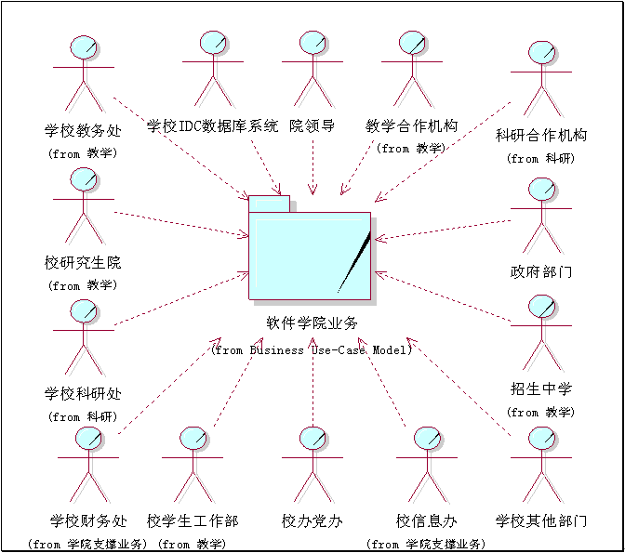
案例分析----数字软件学院的业务执行者

Slide 41
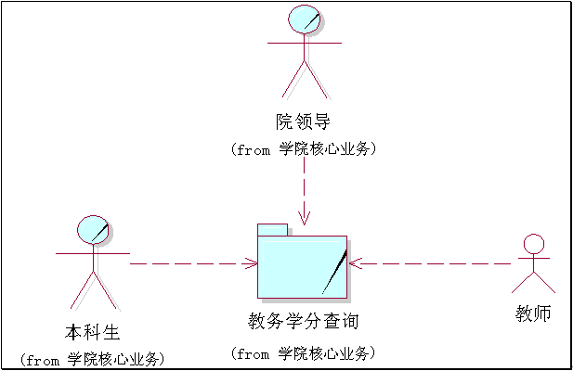
教务学分查询业务执行者

Slide 42
3.4.2 识别业务用例Identify Business Use Case
业务用例（Business Use Case）定义了一组业务用例实例。业务用例实例是在业务中执行的一系列动作，这些动作为特定的业务执行者产生具有可见价值的结果。
Notes:
A business use case defines a set of business use-case instances， where each instance is a sequence of actions a business performs that yields an observable result of value to a particular business actor.

Slide 43
三种业务用例类型
核心 － 它们是提供价值链的对外业务用例。
例如，购买产品
管理 － 它们是协调价值链的内部业务用例。
例如，策略规划
支持 － 它们是支持价值链的内部业务用例
例如，采购原材料

Slide 44
三类用例的具体解释
第一类是在商业上比较重要的活动，常称为业务流程。
第二类是在商业上不太重要的活动，但必须进行这些活动来保证业务正常运转。 系统管理、清洁和安全等工作就是这类活动的示例。该业务用例具有支持的性质。
第三类是管理工作。具有管理性质的业务用例，这些用例所显示的工作类型将会影响其它业务用例如何被管理，以及影响和其所有者的业务关系。
Notes:
First， there are the commercially important activities, often called business processes.
Second, there are a lot of activities that are not that commercially important, but have to be performed anyhow to make the business work. Systems administration, cleaning and security are typical examples. The business use cases are of a supporting character.
Third, there is management work. Business use cases of management character shows the type of work that affects how the other business use cases are managed and the business’ relationships to its owners.

Slide 45
餐馆业务用例图
哪些是核心业务用例？哪些是支持业务用例？哪些是管理业务用例？

Slide 46
案例分析：软件学院的业务用例模型 ----教学核心业务用例

Slide 47
案例分析：软件学院的业务用例模型 ----科研核心业务用例

Slide 48
3.5 优化业务用例
先前的工作（如寻找业务执行者和业务用例中）已经确定了一组最初的业务执行者和业务用例；在优化业务用例的任务中，要对先前的业务用例模型进行检验以确定是否有必要将该组业务用例按某一级别进行优化或划分，以便对它们进行集中详细说明，使业务用例的覆盖面充分（支持业务目标的一个完整价值）并且其实现可行。
3.5.1
精化业务用例
3.5.2
结构化业务用例
3.5.3
划分业务系统
3.5.4
业务建模场景

Slide 49
3.5.1 精化业务用例
此任务的目的是将那些在高级别的业务用例分析中得到的业务或业务系统（它们因过于抽象而无法直接实现），精化为一组可以通过业务用例分析中的业务流程来实现的业务用例和业务系统。

Slide 50
进行精化的检验原则
高级别的业务用例可能有多个业务执行者，这些业务执行者带有可分区的交互和信息需求。
存在交互顺序，对于每个业务执行者都有相应的价值。
高级别业务用例的业务执行者可能是专业参与者。
能够识别可用有效方式进行分离的执行者低级别意向或目标，并且能够识别它们的业务用例。
如果支持业务目标，则可能需要考虑起初并不显而易见的业务用例。

Slide 51
好的业务用例模型的特征：
用例应与它们描述的业务一致
找出所有的用例
按具体业务目标描述的那样，业务用例应与业务策略一致
业务中的每个任务至少应包含在一个用例中
在用例数目和用例大小之间应保持平衡
每个用例必须是唯一的
业务用例模型的调查描述应对组织作出很好的、全面的描述
Notes:
（1）按具体业务目标描述的那样，业务用例应与业务策略一致。
（2）用例应与它们描述的业务一致。
（3）找出所有的用例。将用例组合在一起执行业务中的所有任务。
（4）业务中的每个任务至少应包含在一个用例中。
（5）在用例数目和用例大小之间应保持平衡：
少量的用例将使模型更易于理解；过多的用例可能造成难以理解模型。
较大的用例可能较为复杂且难以理解；较小的用例通常易于理解，但是，确保用例描述了可为客户产生有价值的事物的、完整的工作流程。
（6）每个用例必须是唯一的。若工作流程与另一用例相同或相似，以后就难以使两者保持同步。考虑将两者合并到一个单独的用例中。
（7）业务用例模型的调查描述应对组织作出很好的、全面的描述。

Slide 52
案例分析：软件学院教学的业务用例精化

Slide 53
3.5.2 结构化业务用例
任务侧重于结构化业务用例模型，使得业务需求更易于了解和维护。这个方法包括利用业务用例和业务执行者中的共性，以及确定可选的和异常的行为来结构化业务用例模型。
可以有三种关系用于结构化业务用例模型。这三种关系分别是：
包含关系、扩展关系、泛化关系
Notes:
可以有三种关系用于结构化业务用例模型。使用这些关系，能将那些可以在其它业务用例中复用的、或者作为该业务用例的特化或可选的部分业务用例分离出来。我们将代表修改的业务用例称为附加用例。被修改的业务用例称为基本用例。

Slide 54
包含关系
如果基本用例的某个部分代表一个功能，而业务用例只依赖于本功能的结果，而不是产生的方法，那么您可以将这部分分离出来，形成一个附加用例。结果使用包含关系，将附加部分明确包含于基本用例中。
包含关系将基本用例和包含用例连接起来。包含用例始终是抽象的。它描述一个行为片段，该行为片段要插入到执行基本用例的用例实例中。基本用例控制着与包含用例的关系，并可能依靠执行包含用例的结果，但基本用例和包含用例均不能访问对方的属性。 包含用例是以这种意义封装起来的，且代表了可在不同的基本用例中重用的行为。

Slide 55
案例分析：软件学院教学的业务用例包含关系

Slide 56
扩展关系
如果基本用例的一部分是可选的，或对于理解该用例的主要目的来说不是必需的，那么您可以将这部分分离出来，形成一个附加用例，以简化基本用例的结构。利用扩展关系，将附加部分隐含地包含于基本用例中。
扩展关系将扩展用例与基本用例连接起来。通过在基本用例中引用扩展点，可以定义在基本用例的哪些位置插入扩展用例。扩展用例常常是抽象的，但也不是绝对的。

Slide 57
案例分析：软件学院教学的业务用例扩展关系

Slide 58
泛化关系
如果几个业务用例在行为和结构上具有共同点，同时在目的上又很相似，则可以将它们的共同部分分离出来，形成一个基本用例（父用例），该基本用例被附加用例（子用例）继承。子用例可以在从父用例继承的结构中插入新的行为或修改现有的行为。
父用例可以专门化而形成一个或多个子用例，这些子用例代表了父用例比较特殊的形式。虽然多数情况下父用例是抽象的，但无论父用例或子用例都不一定是抽象的。子用例继承父用例的所有结构、行为和关系。同一个父用例的子用例是该父用例的所有专门情况。这就是适用于用例的泛化关系。

Slide 59
案例分析：软件学院教学的业务用例泛化

Slide 60
用例泛化关系和包含关系的异同点
用例泛化关系和包含关系都可用于模型中用例之间的行为重用。
区别在于，对于用例泛化关系，子用例的执行取决于父用例（重用部分）的结构和行为，而在包含关系中，基本用例的执行只取决于包含用例（重用部分）所执行的功能的结果。
另一区别在于，在泛化关系中，子用例的用途和结构是相似的，而在包含关系中，重用同一个包含用例的基本用例可能有完全不同的用途，但需要执行相同的功能。

Slide 61
业务执行者间的泛化关系
如果几个业务执行者用完全相同的方法与同一个业务用例交互，则对于该业务用例，这几个执行者扮演相同的角色。为了使这种情形变得明了，可以为这种共同的角色创建新的业务执行者。原始业务执行者继承这一新的业务执行者。以业务执行者间的泛化关系来表示。
一种情形是几个业务执行者可以在特定业务用例中扮演相同的角色。另一情形，一个业务用户可以扮演与业务有关的几种不同角色，这表示用户可以对应于几个业务执行者。

Slide 62
案例分析：软件学院的业务执行者泛化

Slide 63
案例分析：软件学院的业务执行者泛化（续）

Slide 64
3.5.3 划分业务系统
业务系统其实代表企业内的一种独立能力
业务系统封装共同实现某个特定目标的一组角色和资源，并定义可用来实现该目标的一组职责
业务系统不仅绑定并包含角色和资源，还明确定义了接口或者可要求它们提供的一组服务或职责
术语“业务系统”不应与软件系统混淆
Notes:
业务系统（Business System）封装共同实现某个特定目标的一组角色和资源，并定义可用来实现该目标的一组职责。
业务系统其实代表企业内的一种独立能力。用业务系统方式将企业结构划分为可管理的多块，易于了解它们，这在很大程度上与通常将组织划分为互相依赖的部门的方式相同。
业务系统不仅绑定并包含角色和资源（可能还有其它业务系统），还明确定义了接口或者可要求它们提供的一组服务或职责。有效定义的业务系统就是为正式指定并管理部门与外部协作者之间交互而定义服务级别协议的组织。
术语“业务系统”不应与软件系统混淆。业务系统包含人、硬件和软件，因此抽象程度比软件系统更高。

Slide 65
案例分析：软件学院的业务系统

Slide 66
案例分析：软件学院的业务系统（续）

Slide 67
3.5.4 详述业务用例
详述业务用例就是对业务用例进行详细地描述，既要描述业务用例涉及的正常工作流程，还要描述备选的工作流程。主要描述业务执行者与业务系统的交互。
使用活动图
详述业务用例
业务用例规约

Slide 68
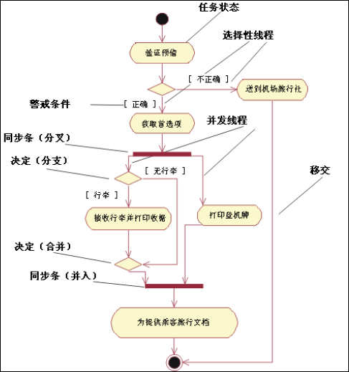
使用活动图
活动图（Activity Diagram）可以十分有效地阐明用例图中各种事件的工作流程。可以使用活动图来指定和定义用例图中的每个事件。

Slide 69
使用活动图
活动图可以具有以下元素：
转移显示活动状态的先后顺序
表示工作流程中的任务或步骤的性能
决策，为其定义了一组警戒条件
同步条用于显示并行子流程
Notes:
表示工作流程中的任务或步骤的性能。
转移显示活动状态的先后顺序。这种类型的转移可以称为完成转移。它与转移不同：它不需要显式的触发器事件，它通过任务完成（用活动状态表示）来触发。
决策，为其定义了一组警戒条件。警戒条件控制当某个任务完成时将进行一组备选转移中的哪一个转移。您也可以使用决策图标显示这些线程在何处再次合并。决策和警戒条件允许您在业务用例的工作流程中显示可选线程。
同步条用于显示并行子流程。同步条允许您在业务用例的工作流程中显示并发线程。

Slide 70
业务用例规约
通过文字来详细描述业务用例，形成“业务用例规约”或称“业务用例规格书”（Business Use Case Specifications）。基本格式如下：
业务用例规约的简介应提供整个文档的概述。它应包括此业务用例规约的目的、范围、定义、首字母缩写词、缩略语、参考资料和概述。
业务用例规约的范围：它的相关用例模型，以及受到此文档影响的任何其它事物。
简介
首先要介绍该业务用例的作用和目的、可评测目标、性能目标(指定与业务用例相关的指标，并定义使用这些指标的目标)。
接着用文字说明业务用例所代表的工作流程及其步骤，工作流程包括基本工作流和备选工作流。
另外要说明类别，业务用例的类别指明业务用例为“核心”、“支持”或“管理”中的哪一种。
最后说明执行和/或实施此业务用例的风险、此业务用例可能具有的改进潜力、流程的拥有者以及在前面的工作流程说明中未被提及的其它特殊需求。还有要说明业务用例的扩展点及其在事件流中所处位置。
详细说明业务用例

Slide 71
案例分析：学分查询业务用例详细描述
(a)精化前用例
(b)精化后用例

Slide 72
业务用例规约模板说明
该描述简要地表述了业务用例的角色和用途。对于此描述，只用一个段落表述就
足够了。
简要描述
目标
可评估目标的规范或业务用例的目标。
性能目标
与业务用例相关的度量的规范，以及通过使用这些度量要达到的目标的定义。
查询信息反馈及时性
性能目标的简要描述。
查询信息的准确性
性能目标的简要描述。
工作流程
业务用例所代表的工作流程的文本描述。
基本流
工作流程步骤的简要描述。
备选工作流程
Notes:
工作流程：业务用例所代表的工作流程的文本描述。工作流程描述业务执行哪些工作来向业务执行者实现价值，而不是业务如何解决其问题。 在下面的小节中仅表示某一级别的工作流程步骤，但您可在必要时添加更多的级别。

Slide 73
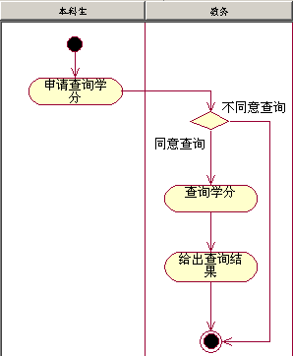
泳道图--“学生学分查询”工作流程

Slide 74
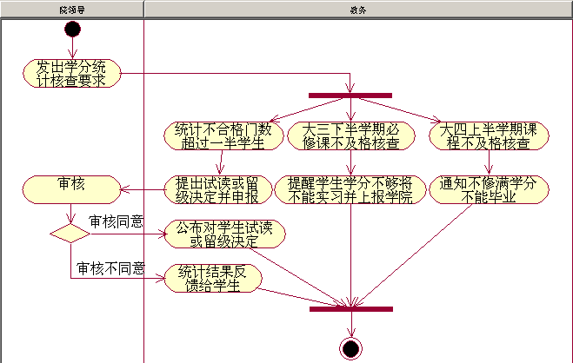
泳道图--“学分统计核实”工作流程

Slide 75
业务用例规约模板说明（续）
指示业务用例是“核心”、“支持”还是“管理”类别的。
类别
指定执行或实现业务用例的风险。
风险
描述业务用例的估计改进潜力。
可能性
定义业务流程的所有者，即管理和规划变更的人员。
流程所有者
业务用例的前置条件是指在执行业务用例之前必须成立的条件。
前置条件
业务用例的后置条件是指在执行业务用例之后将成立的条件。
后置条件
此处包括业务用例的特殊需求。这些需求未如以上几节所述的那样被工作流程涵
盖。
特殊需求
特殊需求的简要描述。
<特殊需求名称>
业务用例的扩展点。
扩展点
<扩展点的名称>

Slide 76
3.6 建立业务分析模型
业务用例模型描述在业务执行者和业务之间发生了什么，对于业务结构或如何实现业务用例不作任何假设。而业务分析模型（Business Analysis Model）就是用于描述如何执行业务用例。
业务分析模型具体定义业务提供的服务（执行业务用例时由业务执行者调用），定义内部业务工作者（Business Worker）及其使用的信息（业务实体，Business Entity），将他们的结构化组织描述为独立的单元（业务系统，Business System），并定义业务工作者如何通过交互来实现业务用例中所描述的行为。

Slide 77
3.6.1 业务工作者
业务工作者代表在业务中进行操作的人、软件或硬件（或它们的组合体）的抽象。业务工作者对象与其它业务工作者对象进行交互，并操纵业务实体对象，以实现业务用例实例。我们使用角色个体作为业务工作者对象的同义词。

Slide 78
3.6.2 业务实体
业务实体表示使用或产生的可交付工件、资源和事件。代表业务工作者执行业务用例时所处理或使用的“事物”。
通常，业务实体代表产品的文档或重要组成部分。有时候，业务实体也代表一些非实体的对象，如关于市场或客户的重要信息。例如，饭店中的业务实体有菜单和饮料；而在机场，机票和登机牌是重要的业务实体。

Slide 79

3.6.3 业务用例实现
业务用例实现(Business Use Case Realization)描述业务系统、业务工作者、业务实体和业务事件如何协作以执行特定的业务用例。“业务用例实现”是一组执行业务用例工作的角色个体和作为部分工作而访问并使用的业务对象。
业务用例描述为了向业务执行者实现价值而必须执行哪些步骤，而业务用例实现则描述在组织中如何执行这些步骤。业务用例是从外部角度来描述的，而业务用例实现是从内部角度来描述的。
业务用例实现显示了协作的业务工作者和业务实体如何执行某个工作流程。

Slide 80
活动图(activity diagram)
记录业务用例实现的首选方法是绘制活动图，包括泳道图。
业务用例实现中的活动图中，其泳道显示业务工作者的职责，而对象流显示如何在工作流程中使用业务实体。

Slide 81
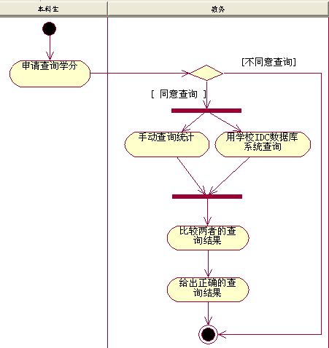
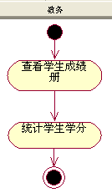
案例分析：“学生学分查询”业务用例实现之一 —--活动图
重要的活动图
“手动查询统计”活动之细化

Slide 82
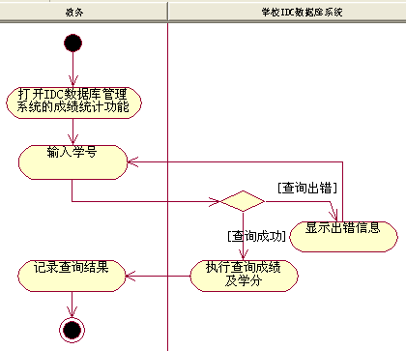
“用学校IDC数据库系统查询”活动之细化
Notes:
“用学校IDC数据库查询”活动之细化

Slide 83
交互图
顺序图
交互图
通信图
顺序图清楚地显示了事件的顺序，比活动图更适合较复杂的场景。 通信图显示对象之间的通信链接和消息，更有利于理解对给定对象的所有影响。
如果备选流很少，而涉及的业务实体很多，那么交互图要比活动图更适合显示工作流程的实现。
Notes:
每个业务用例实现都会有一个或多个交互图（Interaction diagram），它（们）描述了参与其中的业务工作者和业务实体以及它们之间的关系。交互图分为顺序图（Sequence diagram）和通信图（Communication diagram）两类，通信图在UML1.x中称协作图（Collaboration diagram）。

Slide 84
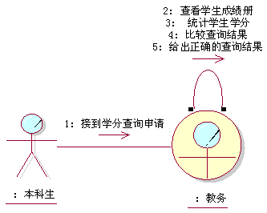
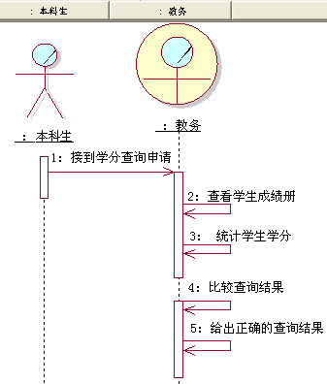
案例分析：“学生学分查询”业务用例实现之二----交互图

Slide 85
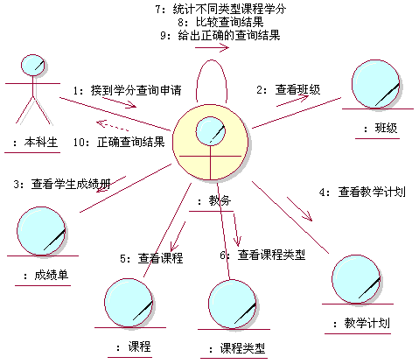
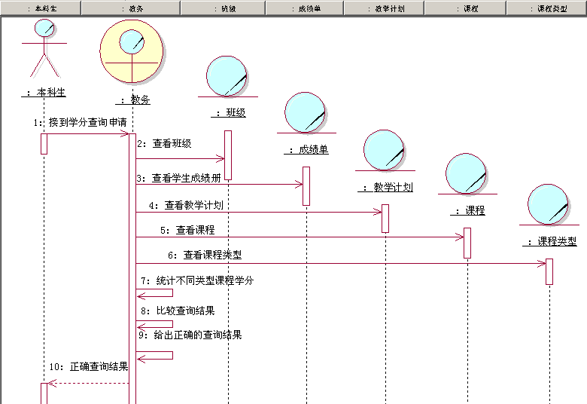
案例分析：“学生学分查询”业务用例实现之二----交互图（续）

Slide 86
类图
类图显示参与的业务系统、业务工作者和业务实体。每个业务用例实现可以有一个或多个类图，图中描述了参与的业务系统、业务工作者和业务实体。在对参与多个业务用例实现的业务系统、业务工作者或业务实体的所有需求进行协调时，类图很有帮助。

Slide 87
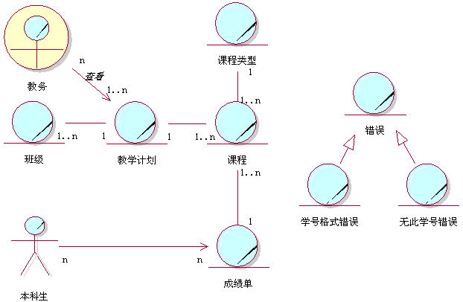
案例分析：“学生学分查询”业务用例实现之三----类图

Slide 88
3.6.4 详细描述业务工作者和业务实体
详细描述业务工作者
详细描述业务实体

Slide 89

详细描述业务工作者
主要的工作：
a）定义操作：根据业务工作者在每个业务用例实现中执行的工作，确定业务工作者应执行的操作。业务工作者对每个职责领域可以有一个或多个操作。简要描述每项操作。
对职责描述定稿，并解释所有操作如何相关（包括业务工作者的生命周期）。另外，还描述业务工作者应如何划分操作的优先级。
b）定义属性：基于业务工作者的操作，识别并描述业务工作者的属性。这些属性由业务工作者在履行其职责时需要或管理的信息组成。这些属性不能和与业务工作者交互的业务实体相同。
c）分析关系：复审业务工作者与其他业务工作者、业务实体和业务事件之间具有的关系（关联、依赖关系和泛化关系）。确定是否正确地描述了这些关系，以及这些关系对于业务工作者职责的性能是否都是真的必要的。还应确认业务工作者的确具有履行其职责所需的所有必要关系。

Slide 90
好的业务工作者的特征
每个业务工作者与它必须了解的业务实体有关联
每个业务工作者与它进行沟通的其他业务工作者间有链接
实体名称和描述清晰易懂
业务工作者的种种关系并不相互依赖
每个业务工作者至少参与一个业务用例实现
每种关系至少在一个业务用例实现的工作流程中使用
业务工作者的每个操作至少在一个业务用例实现的工作流程中执行

Slide 91
详细描述业务实体
主要的工作：
a)定义操作:确定业务实体应具有哪些操作。 根据业务实体在它参与的每个业务用例实现中的操作作出决策。这些操作为业务工作者提供访问业务实体的工具。简要描述每项操作。
对职责描述定稿，并解释所有操作如何相关（包括业务实体的生命周期）。
b）定义属性:识别并简要描述业务实体的属性。属性是业务实体的特征，或者是该业务实体履行其职责（非另一业务实体）所必需的任何信息。需要确定或计算（随需）的信息项必须表示为操作的形式，而不是表示为业务实体的属性。属性代表的是业务实体的持久特征。
c）分析关系:复审该业务实体参与的所有关系（关联、依赖关系和泛化关系）。这些关系的目的和语义清晰吗？ 对业务实体之间的众多泛化关系保持警惕。确定这些关系对于业务实体职责的执行是否真的必要。还应确认业务实体的确具有所有必要的关系。

Slide 92
好的业务实体的特征
业务实体关系不互相依赖
每个关系都用在至少一个业务用例的工作流程中
其名称和描述明确易懂
业务中的所有“对象”（例如产品、文档、合同等）都作为业务实体进行建模
实体参与了至少一个业务用例
存在实体所有者，即一个负责此业务实体的业务工作者或业务执行者。

Slide 93
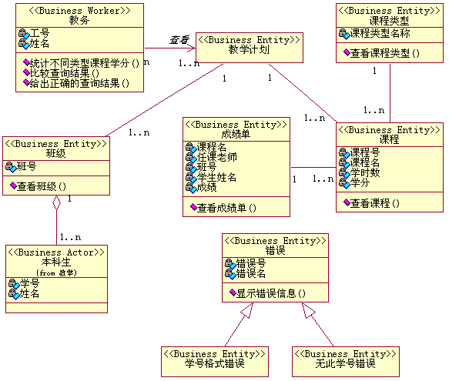
案例分析：学分查询业务用例—详细描述业务工作者和业务实体

Slide 94
3.7 创建领域模型
如果构建应用程序时的主要目的是管理和提供信息（例如，订单管理系统或银行系统），那么可能选择在业务级别上构建该信息的模型，而不考虑该业务的工作流程。这就称为领域建模。
在RUP中，领域模型（Domain model）是指一个业务分析模型（或业务对象模型）中独立的一部分，把重点放在解释对于业务领域来说比较重要的产品、可交付工件或事件上。这种模型仅描述业务中的重要信息，不包括人员所担负的职责 。
简单而言，“领域模型”指代为了表示领域中的概念以及这些概念的主要关系而创建的类图。

Slide 95
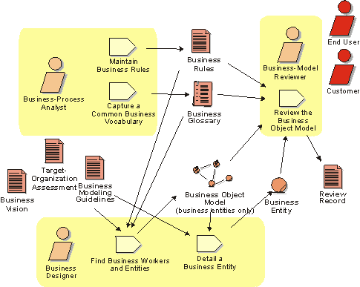
领域建模范围

Slide 96
小结
业务建模过程帮助我们理解了问题域的业务，同时，也可以启发我们寻找改进点，这些改进点往往形成了以后软件系统的需求：
这些改进点有一个共同的特点，就是都是计算机擅长而人不善于做的事。
尽管业务模型不能直接映射到系统模型，但它们之间还是存在一些可能（注意：只是可能，不是必然）的映射关系。
演绎复杂逻辑
信息流转
记录实体信息
自动工作，时间驱动

Slide 97
表3-1 业务模型和系统模型之间的关系
系统模型 | 如何使用业务模型中的信息查找候选者 | 业务模型
执行者actor | 在业务工作者中发现候选执行者 | 业务工作者
执行者 | 在将直接使用系统的不同业务工作者（客户、供应商）中发现其他候选执行者。 | 业务执行者
用例 | 在业务工作者的操作中发现候选用例。查找与信息系统交互的操作和职责领域。理想情况下，一个信息系统用例支持一个业务模型用例实现内所有业务工作者的操作。 | 业务工作者的操作
实体类 | 在业务实体中发现候选实体类。查找应在信息系统中维护或表示的业务实体。 | 业务实体
实体类 | 在业务分析模型中的属性中发现候选实体类。查找应在信息系统中维护或表示的属性。 | 属性
实体类之间的关系 | 业务实体之间的关系通常表示信息系统模型中的类之间的相应关系 | 业务实体之间的关系

Slide 98
作业一
根据“学分统计核实”工作流程，建立业务分析模型，描述业务工作者、业务实体，给出业务用例实现的三类图

